Slide 1
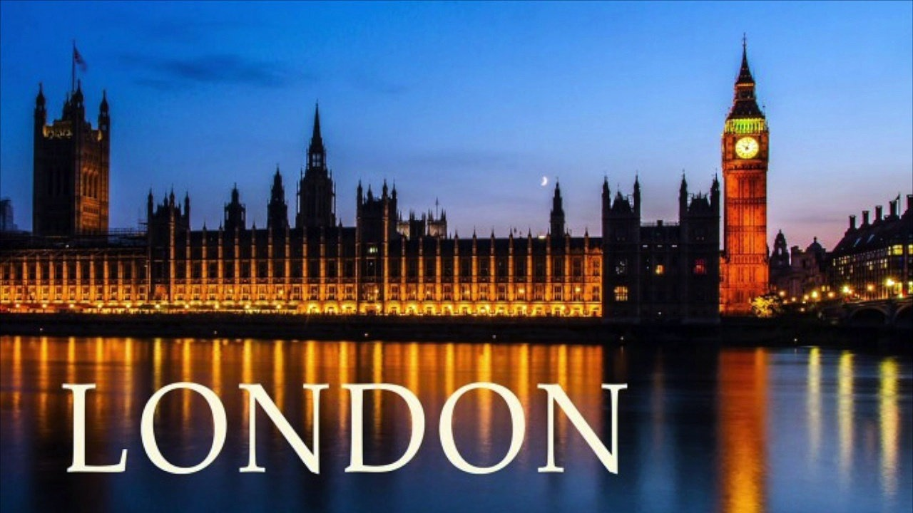
Достопримечательности Лондона
Достопримечательности Лондона

Slide 2
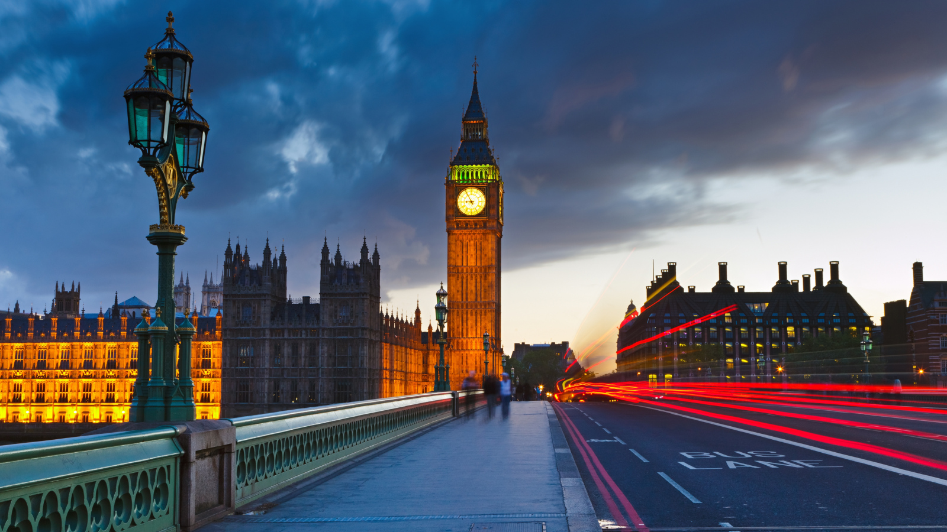
Big Ban
Big Ban является одной из главных достопримечательностей Лондона. Это большие часы, расположенные на башне Big Ban.

Slide 3
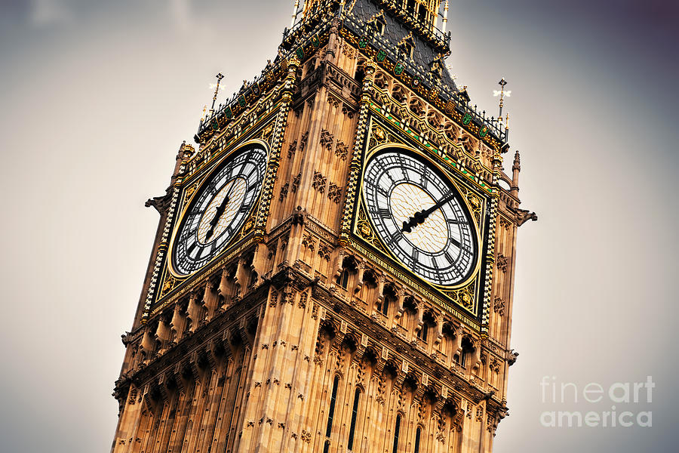
Вот так выглядят часы вблизи

Slide 6
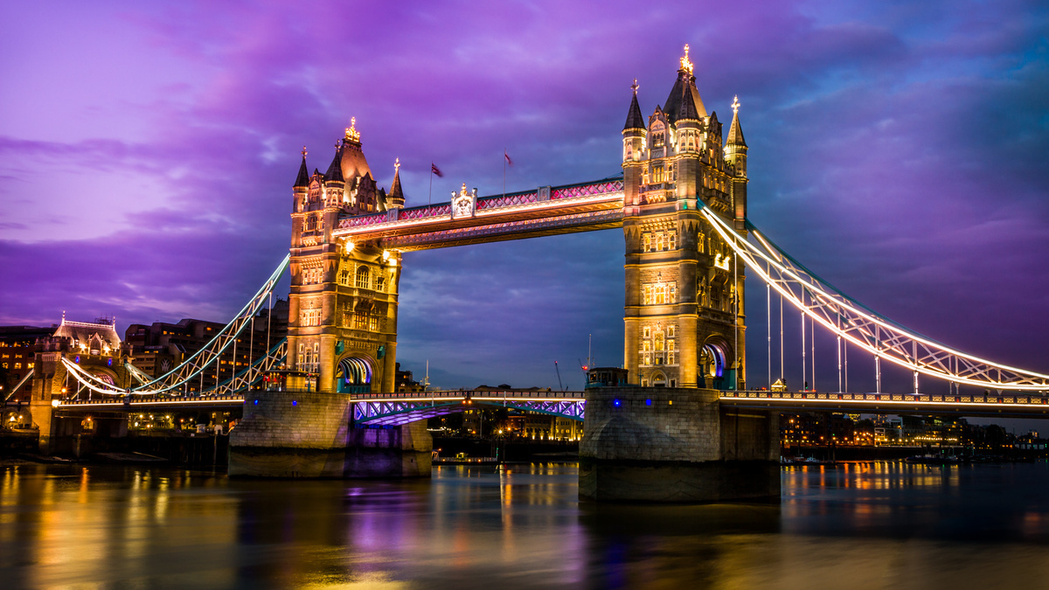
Так выглядит мост ночью

Slide 8
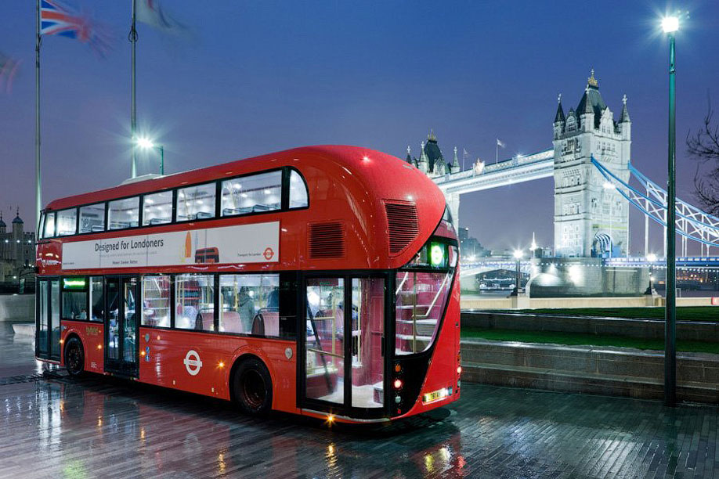
Современный Лондонский автобус

Slide 9
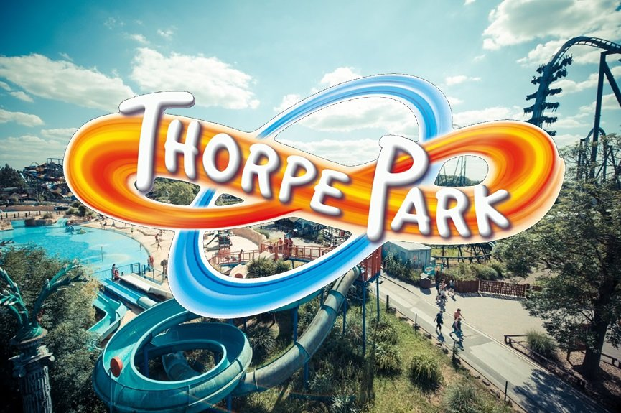
Torpe park. Парк аттракционов.

Slide 10
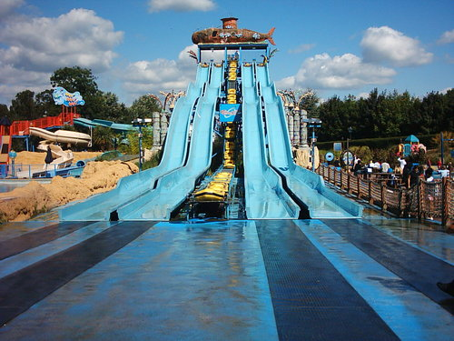

Slide 11
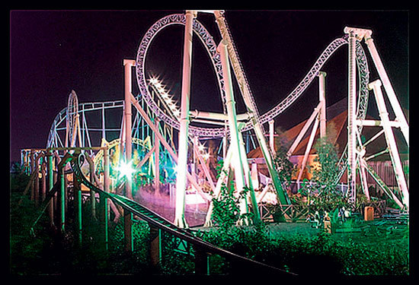

Slide 12
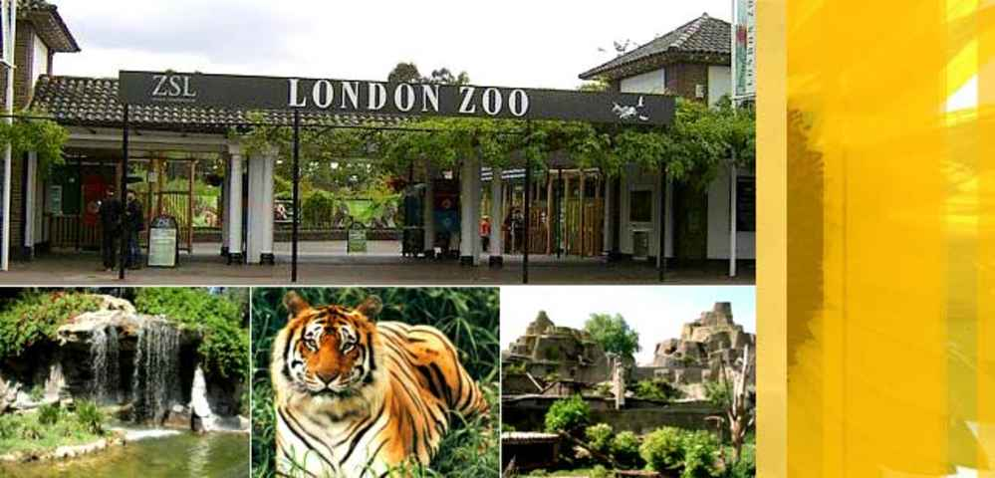
Лондонский зоопарк

Slide 13
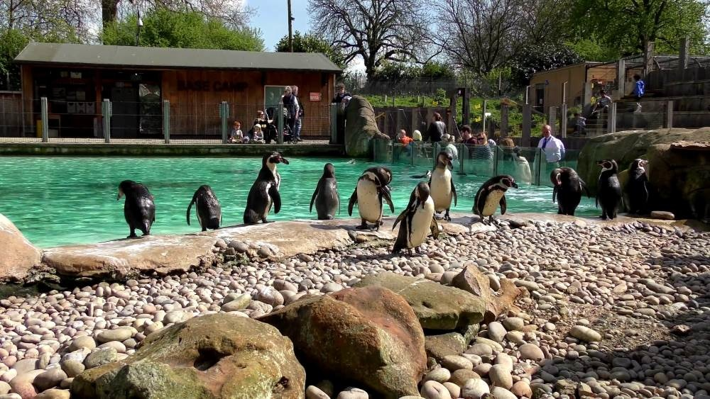

Slide 14
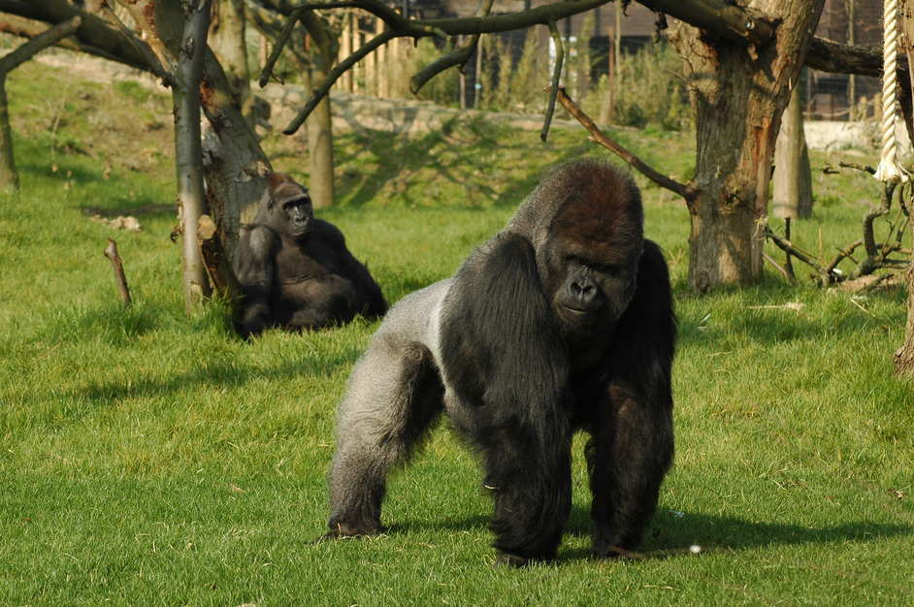

Slide 15
